Slide 1
Software pentru telecomunicatii
Aplicatie vanzare haine. eCommerce
Dezvoltare Software
Popescu Cristina
Malihin Mihai
Nicolaina Vlad
Tatar Robert
Prisca Darius
Gal Paul
Bellu Constantin

Slide 2
Scop
Aplicatia are ca scop listarea produselor pe categorii.
Fiecare categorie contine un numar de produse.
Fiecare produs are pret/descriere/alte specificatii
Clientii pot plasa comenzi pe produsul dorit.
Administratorii pot adauga/modifica/sterge produse.

Slide 3
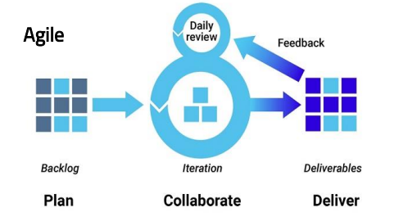
Alegerea și descrierea modului de dezvoltare software.
Agile este un set de valori și principii și presupune livrarea unui produs software către client, folosind un mod de lucru adaptiv, incremental și iterativ, de către echipe cross-funcționale și auto-organizate.
Agile pune foarte mult accentul pe oameni și interacțiuni, pe adaptare rapidă la schimbare și livrare timpurie și continuă.

Slide 4
Desemnare si descriere roluri și responsabilități în cadrul echipei.
Definire roluri și responsabilități
Nicolaina Vlad & Prisca Darius : Implementarea metodelor CRUD PUT/POST/GETBYID/GET
Popescu Cristina & Gal Paul : Implementarea metodelor CRUD DELETE/PATCH respectiv containerizare Docker
Bellu Constantin & Tatar Robert : Implementare Spring Security.
Malihin Mihai : deployment în cloud (Microsoft Azure) , design baza de date,design UML & UseCase,bug fixes, implementare arhitectura stratificata.

Slide 5
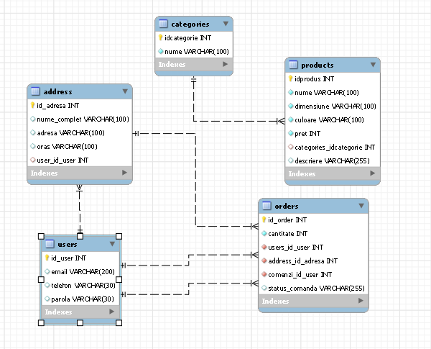
Structura bazei de date
Baza de date relationala:
MYSQL
- Tabele :
Categories
Products
Orders
Users
Address
-Relatii folosite
@ManyToOne
@OneToMany

Slide 6
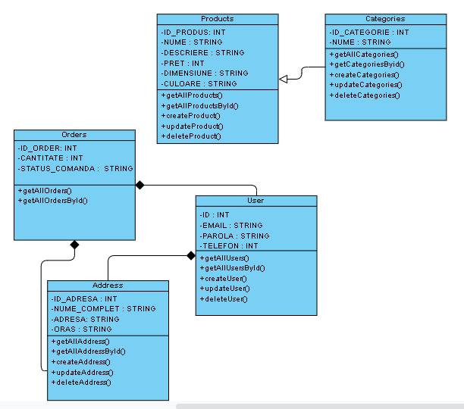
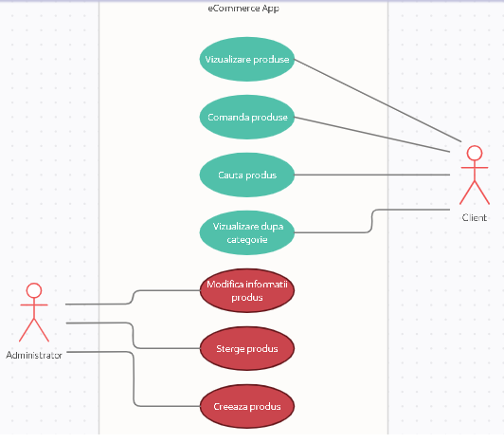
Modelarea arhitecturii sistemului Diagrama de clasa & Usecase diagram

Slide 7
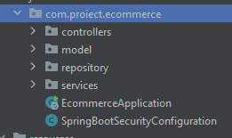
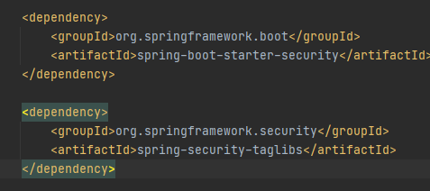
Arhitectura stratificată & securitate (Spring Security)
Arhitectura stratificata este formata din urmatoarele pachete : Models,Repository,Controllers,Services
*Layerul controller apeleaza Layerul de service care la randul lui apeleaza pe cel de repository.
*Comunicarea cu baza de date se face la layerul repository
Pentru implementarea Spring Security s-au folosit doua dependinte respectiv o clasa SpringBootSecurityConfiguration pentru dezactivarea CSRF. In fisierul application.propietes s-au declarant datele pentru a autoriza accesul.

Slide 8
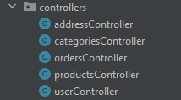
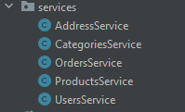
Funcționalităti: acțiuni CRUD (cu verbe HTTP aferente – GET, POST, PUT, PATCH, DELETE)
Demomstrarea functionalitatilor se va face cu aplicatia POSTMAN.
Implementarea acestor functionalitati s-a facut in layer-ul de Services respectiv layer-ul controllers.

Slide 9
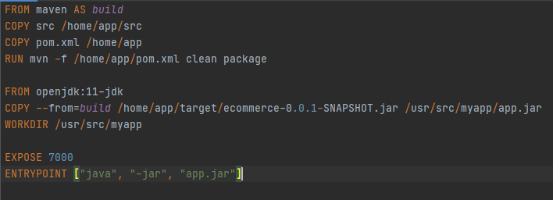
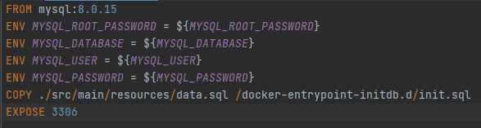
Containerizare (Docker)
Am declarat 3 fisiere : pentru aplicatia propriu zisa,pentru baza de date si docker compose.
Prin Dockerfile se pot executa mai multe comenzi :
In prima parte se face maven build
Se copiaza/pregatesc fisierele necesare pentru docker
Se specifica portul pe care va rula containerul.
Pentru baza de date :
Am declarant un nou fisier docker prin care setam variabile de environment.
Expunem portul 3306 pentru baza de date
Furnizam un fisier de initializare a bazei de date ‘data.sql’
Am folosit fisierul docker-compose.yml pentru a compune fisierele Docker declarate.

Slide 10
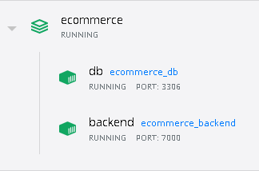
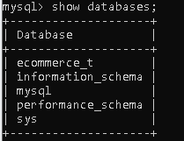
Containerizare (Docker)
Pentru a crea/rula containerul se executa urmatoarea comanda in terminal:
docker-compose build
docker-compose up -d

Slide 11
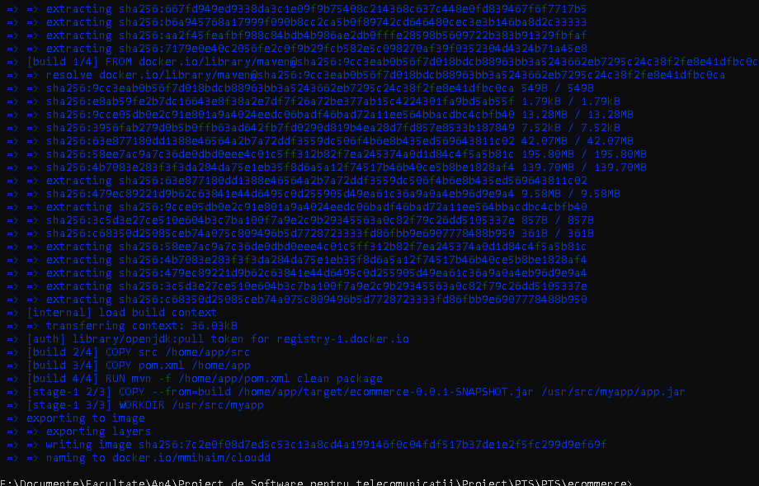

Deployment în cloud (Microsoft Azure – cont studenți)
Pentru Deployment în cloud am folosit platforma Microsoft Azure.
Am creat baza de date SQL
Am reconfigurat URL-ul din application.proprietes pentru conectare la baza de date creata in Azure.
Am creat in Docker Hub un nou repository numit cloudd.
Cu ajutorul fisierului DockerFile am facut docker build.

Slide 12
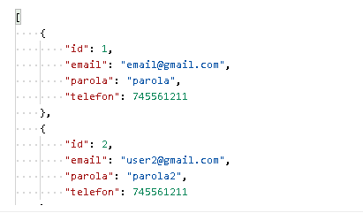
Deployment în cloud (Microsoft Azure – cont studenți)
Am creat un WebService pe portalul Azure cu comanda de start
Rezultatul fiind :

